Slide 1

한인 이민사
Notes:
한인 이민사
Korean immigration history

Slide 2
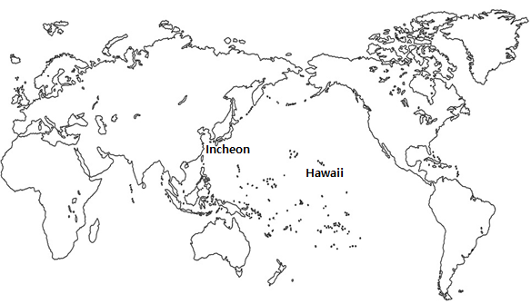
대한 제국과 하와이의 위치
Notes:
Here, you can see the location of 대한제국 compared to the location of Hawaii.

Slide 3
초기 하와이 한민 이민 사회의 생활상
음식 : 직접 야채를 경작하여 김치등 한식을 만들어 먹음
노동 : 대부분이 사탕수수농장의 힘든 노동
주 6일 하루 10시간, $16의 월급 (당시 본토 미국인 평균 월급 $36 )
결혼문제 : 성비 불균형으로 사진결혼을 할 수 밖에 없었음
(이때 본국에서 건너온 여성들이 민족교육과 독립운동에 중요한 영향을 끼침)
Notes:
The early Korean immigrants grew vegetables and made Korean food such as 김치.
Most immigrants worked in sugar cane plantations. They worked about 10 hours a day, 6 days a week, and their monthly salary was $16. At that time, the average monthly salary for Americans on the mainland was $36. Early Korean immigrants worked difficult jobs at a relatively low salary.
In many cases, marriage was based on only pictures. At this time, women who immigrated to Hawaii through these marriages, played an important role in the education and independence movement for Korea.

Slide 4
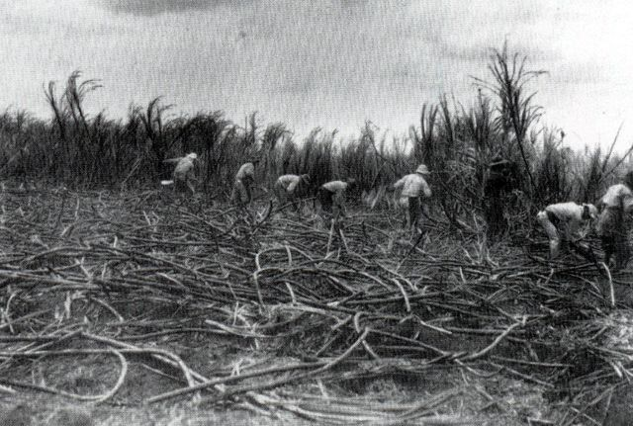
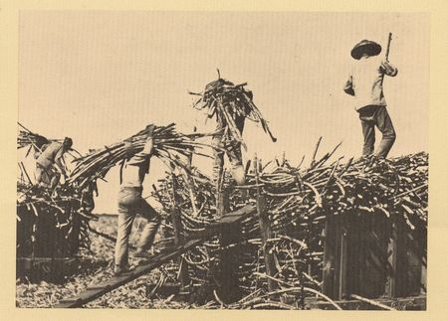
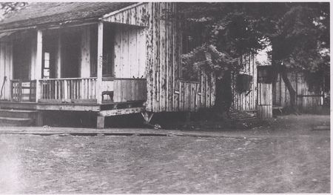
초기 이민 사회의 생활 모습
한인들이 하와이에 도착했을 당시 사탕수수밭의 작업현장 모습.
하와이 초기 이민 한인들이 거주했던 막사의 모습
Notes:
These are pictures of early Korean immigrants; the pictures show sugar cane workers and homes where Korean immigrants lived.

Slide 5
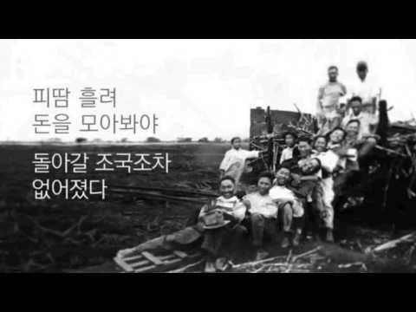
초기 이민 생활상(동영상)
Notes:
Let’s watch a video about the early Korean immigration to Hawaii.

Slide 6
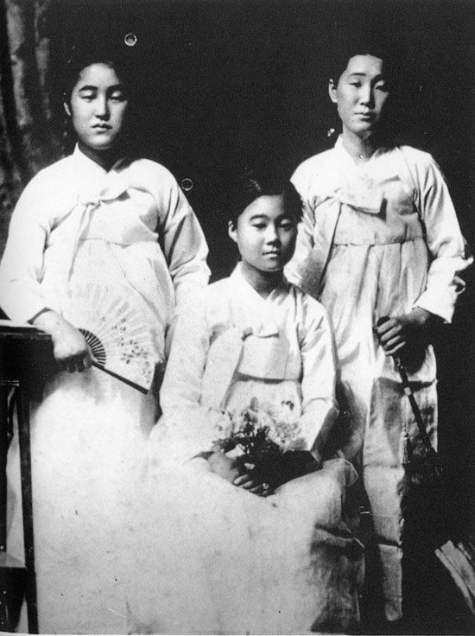
사진 결혼(1910년-1924년)
사진 신부(寫眞 新婦 : picture bride) 또는
사진결혼(寫眞結婚 : picture marriage)은
하와이 이민 1세대들이 조선인 신부의
사진만 보고 혼인한 일을 말한다.
- Wikipedia
당시 사진 신부들의 모습
Notes:
Korean women who immigrated to Hawaii through photo marriage were called ‘photo brides’. Even while working in the fields, these women were eager to educate their children, and sponsored the independence of Korea.

Slide 7
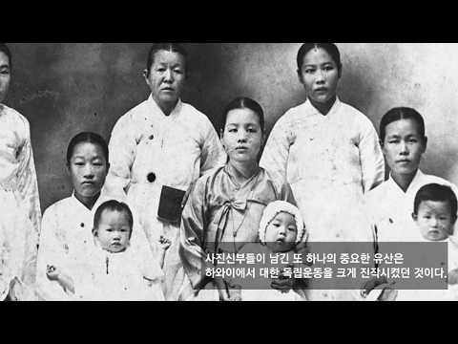
사진신부 (동영상)
Notes:
Let’s watch a video about photo brides.

Slide 8
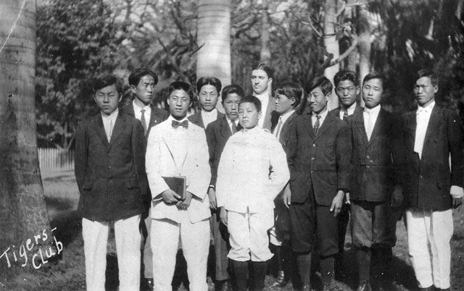
교육에 대한 열의
1906년 161명 --->1910년 270명의
공립학교 등록
1904년 최초 한국어 신문발간
1906년 한인 소년 기숙학교 설립
1907년 첫 한글학교 개교
현재도 많은 한인학생들이 재학중인 호놀룰루의 맥킨리 고등학교의 한인 클럽 '타이거스 클럽' 회원들
Notes:
Korean immigrants were passionate about education. 161 students were enrolled in public schools in 1906. Later 270 students were enrolled in public schools in 1910. In 1904, they published the first Korean newspaper, and in 1906 established a boarding school for Korean boys. In 1907, the first Korean school was opened in Hawaii.

Slide 9
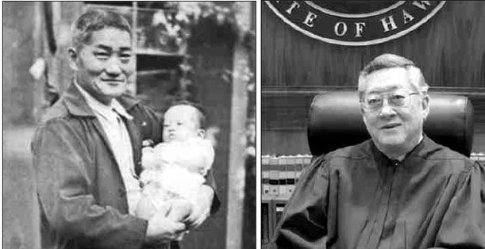
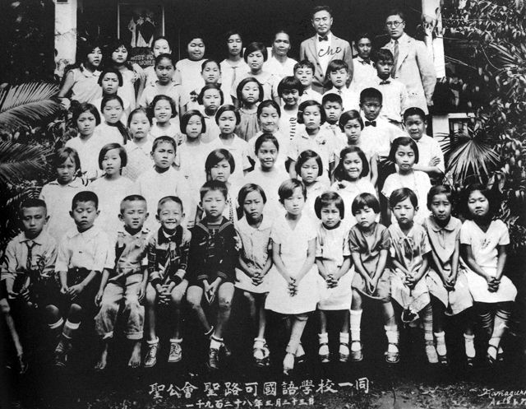
교육에 대한 열의
1903년 첫 이민선으로 호놀룰루에 도착한 문정헌씨와 이후 주 대법원장이 되는 손자 문대양(로널드 대양 문)씨. (사진 왼쪽) 17년간 하와이주 대법원장을 역임하고 정년 퇴임한 초기이민 교육열이 낳은 대표적인 인물 문대양씨(사진 오른쪽)
한국어 학교 기념 사진
Notes:
The picture on the left is 문정헌 who arrived in Honolulu in 1903 on the S.S Gaelic. The middle picture is his grandson 문대양, also known as Ronald 대양 문, who is the baby in the left picture. He later became the Chief Justice of the State Supreme Court and served as Chief Justice of Hawaii for 17 years. Koreans who immigrated to Hawaii were very enthusiastic about education. On the right is a picture of the Korean school.

Slide 10
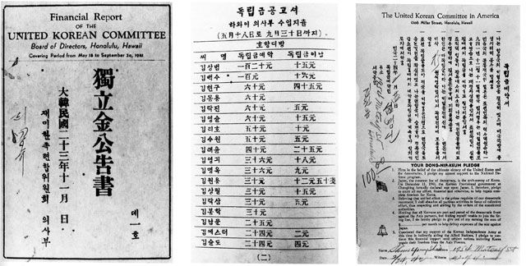
민족의식
1910년대 독립자금(2.5million 달러) 모금 - 광복군 지원
(당시 금액은 2018년 현재 약 63.8million 달러 가치)
해외 독립운동가들의 주요한 활동 근거지가 됨
독립금 공고서, 재미한족연합위원회 의사부(왼쪽과 가운데)
재미한족연합위원회, 독립금예약서 (예약인 심연신 $100 예약증,오른쪽)
Notes:
The early Korean immigrants also had high Korean patriotism. In 1910, they donated 2.5 million dollars for the Korean independence movement, which is now worth about 63.8 million dollars. It became the base for overseas independence activists. These pictures are fundraising documents for Korea’s independence movement.

Slide 11
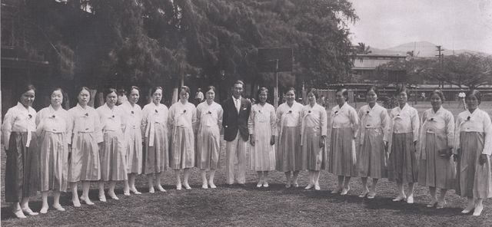
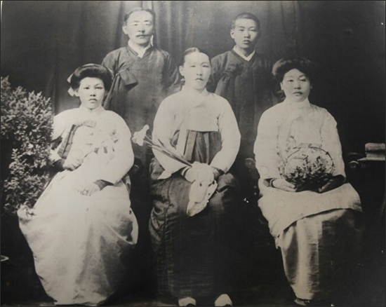
사진 신부들의 적극적인 독립운동 참여
조국 광복을 조직적으로 후원한 애국단체중의 하나인
국민 부인회
하와이 독립 운동가 전수산 지사
( 앞줄 오른쪽 끝)
Notes:
The photo brides actively participated in the independence movement. They founded the “국민 부인회, National Women's Association. In the right picture, one of Korean independence activists in Hawaii, Mrs. 전수산 is shown in the front on the very right.

